Slide 1
Python网络编程
https://github.com/beanandbean/Mathon
2013年4月

Slide 2


什么是Python？
开源编程语言，受以下语言影响
ABC, ALGOL68, C, C++, Dylan, Haskell, Icon, Java, Lisp, Modula-3, Perl
作者：Guido van Rossum（吉多·范罗苏姆）
名称源于Monty Python’s Flying Circus
1991年2月发布0.9.0
1994年1月发布1.0
2000年发布2.0
2012年4月11日发布2.7.3
2012年10月1日发布3.3.0

Slide 3
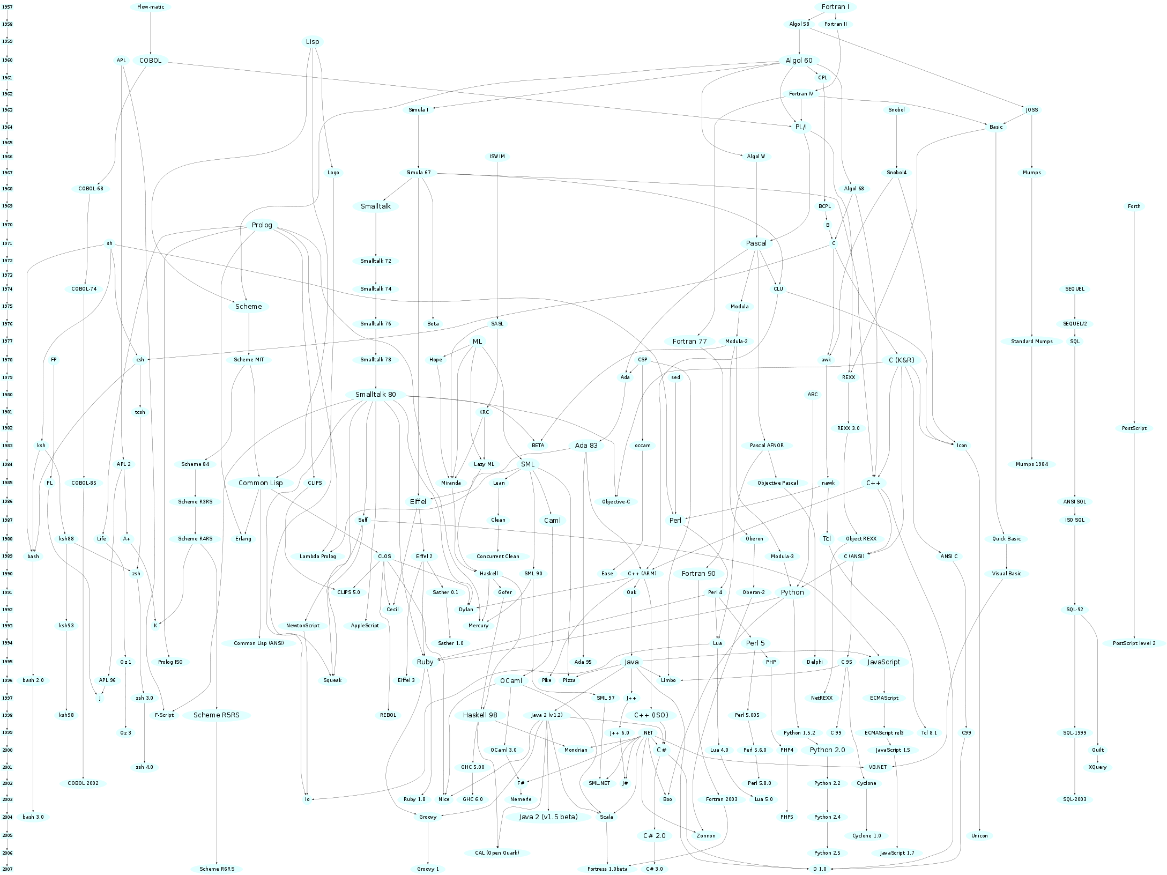
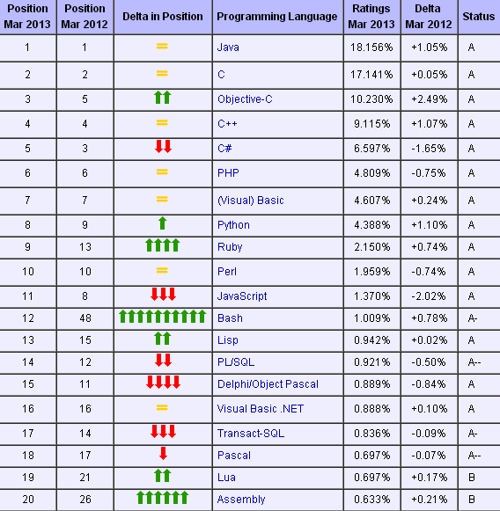
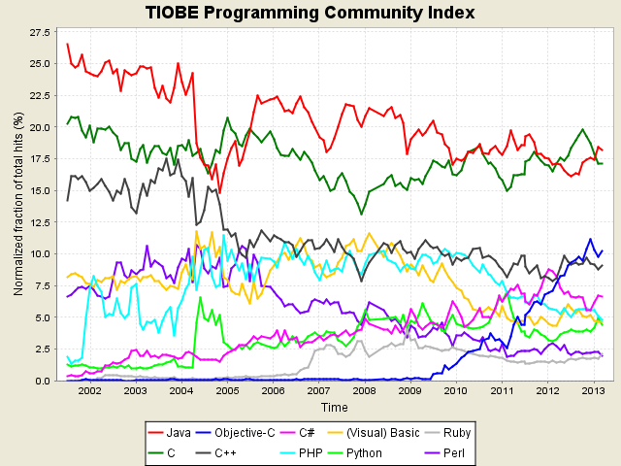

Slide 4
Python的特性
简单、易学
语法类似于C, C++, Java
开源、跨平台
脚本语言、解释运行、High Level语言
高效的数据结构
自动内存管理（垃圾回收）
面向对象、面向过程、函数式编程
适合Quick-and-dirty开发
易于扩展，和其他语言交互
丰富的内置库、丰富的第三方组件

Slide 5
安装Python
Python: http://www.python.org/getit/
Easy_install: https://pypi.python.org/pypi/setuptools
easy_install ipython (Productive Interactive Computing)
easy_install PIL (Python Image Library)

Slide 6
Mathon
Mathon使用命令行交互模式实现矩阵的简单变换和网络提交，包括以下功能：
初始化矩阵
显示矩阵
随机填充矩阵
翻转和切割矩阵
存储和加载矩阵
向网络服务器提交

Slide 7
初始化矩阵：解析矩阵大小
问题描述：从给定字符串（例如：“5 8”）中解析出矩阵的大小
Python语法：
一切皆为对象
内建对象类型：布尔（Boolean）、数值、字符串、元组、列表、字典、集合
定义引用
inputString = “5 8”
args = inputString.split()
row = int(args[0])
col = int(args[1])

Slide 8
初始化矩阵：填充空矩阵
问题描述：创建一个指定大小的矩阵，并用0填充
Python语法：
二维数组
错误做法：
Python语法：
range() VS xrange()
列表推导
[[0] * col] * row
matrix = [[0 for colId in xrange(col)] for rowId in xrange(row)]

Slide 9
随机填充矩阵
问题描述：用随机数填充矩阵
Python语法：
洗牌函数、导入模块
for语句、缩进
import random
numbers = range(row * col)
random.shuffle(numbers)
for rowId in xrange(row):
for colId in xrange(col):
self.matrix[rowId][colId] = numbers[rowId * col + colId]

Slide 10
显示矩阵
问题描述：显示矩阵
Python语法：
print语句
格式字符串
for row in self.matrix:
for col in row:
print "%02d" % col,
print

Slide 11
翻转矩阵
问题描述：把矩阵的行、列翻转
Python语法：
列表推导
matrix = [[row[colId] for row in self.matrix]
for colId in xrange(len(self.matrix[0]))]

Slide 12
裁剪矩阵：行裁剪
问题描述：选出矩阵中指定的连续几行
Python语法：
切片
matrix = matrix[begin:end]

Slide 13
裁剪矩阵：列裁剪
问题描述：选出矩阵中指定的连续几列
Python语法：
切片 + 列表推导
matrix = [row[begin:end] for row in matrix]

Slide 14
裁剪矩阵：参数解析
问题描述：从给定字符串（例如：“row 1 3”）中解析出裁剪的范围
Python语法：
正则表达式、原生字符串
rowMatch = re.search(r"row\s+(\d+)\s+(\d+)", string)
if rowMatch:
rowBegin = int(rowMatch.group(1))
rowEnd = int(rowMatch.group(2))

Slide 15
存储矩阵
问题描述：把矩阵存储进文件
Python语法：
内置模块pickle
import pickle
dataPath = “data.txt”
pickle.dump(matrix, open(dataPath, "w"))

Slide 16
加载矩阵
问题描述：从文件中加载矩阵
Python语法：
异常处理
内置模块pickle
输出重定向、标准错误输出
import pickle, sys
try:
self.matrix = pickle.load(open(dataPath))
except IOError:
print >>sys.stderr, "No Saved Data!"

Slide 17
提交矩阵：网络部署
问题描述：在网络上部署php文件
部署位置：
mathon.aws.af.cm/receive/get.php
mathon.aws.af.cm/receive/post.php
php代码：
<?php
echo "Submit from: ", $_GET["username"], "\n";
print_r(json_decode($_GET["matrix"]));
?>

Slide 18
提交矩阵：读配置文件
问题描述：读配置文件
Python语法：
读文件
f = open(‘config.txt’)
lines = f.readlines()
f.close()

Slide 19
提交矩阵：解析配置项
问题描述：解析配置项，并填充进字典，格式：
post:/receiver/post.php
host:mathon.aws.af.cm
user:User0
get:/receiver/get.php
Python语法：
拆包赋值
字典操作
for line in lines:
line = line.strip()
name, value = line.split(":", 2)
config[name] = value

Slide 20
提交矩阵：存储配置
问题描述：写入配置文件
Python语法：
写文件
格式字符串
f = open(lib.configPath, "w")
for name, value in self.config.iteritems():
line = "%s:%s" % (name, value)
print >>f, line
f.close()

Slide 21
提交矩阵：配置对象
问题描述：将配置文件读写封装进类
Python语法：
类
继承
覆盖构造函数
函数定义
内置模块os
import os
configPath = “config.txt”
class Config(object):
def __init__(self):
self.config = dict()
if os.path.exists(configPath):
self.read()
else:
self.inputConfig()
……

Slide 22
提交矩阵：生成http请求
问题描述：生成http请求的参数和头
Python语法：
json
urllib.urlencode
data = json.dumps(self.matrix)
paramDict = {"username": self.config.user, "matrix": data}
params = urllib.urlencode(paramDict)
headers = {"Content-type": "application/x-www-form-urlencoded", "Accept": "text/plain"}

Slide 23
提交矩阵：GET方式提交
问题描述：用GET方式提交数据
Python语法：
内置模块urllib
import urllib
path = "http://%s%s?%s" % (config.host, config.get, params)
response = urllib.urlopen(path)
print response.read()

Slide 24
提交矩阵：POST方式提交
问题描述：用POST方式提交数据
Python语法：
内置模块httplib
import httplib
connection = httplib.HTTPConnection(config.host)
connection.request("POST", config.post, params, headers)
response = connection.getresponse()
string = response.read()
connection.close()
print string

Slide 25
提交矩阵：函数分发
问题描述：根据不同的方式分发到getSubmit和postSubmit方法
Python语法：
函数对象
funcs = {"get": lib.getSubmit, "post": lib.postSubmit}
if string in funcs:
funcs[string](params, headers, self.config)
else:
print >>sys.stderr, "Unknown Submit Method!"

Slide 26
主程序
Python语法：
Cmd类
import cmd
class MatrixCmd(cmd.Cmd):
prompt = "MatCmd > "
def do_init(self, rest):
self.matrix = matrix.Matrix(rest)
def do_config(self, rest):
self.matrix.setConfig()
……

Slide 27
The Zen of Python
Beautiful is better than ugly.
Explicit is better than implicit.
Simple is better than complex.
Complex is better than complicated.
Flat is better than nested.
Sparse is better than dense.
Readability counts.
Special cases aren't special enough to break the rules.
Although practicality beats purity.
Errors should never pass silently.
Unless explicitly silenced.

Slide 28
The Zen of Python
In the face of ambiguity, refuse the temptation to guess.
There should be one -- and preferably only one -- obvious way to do it.
Although that way may not be obvious at first unless you're Dutch.
Now is better than never.
Although never is often better than *right* now.
If the implementation is hard to explain, it's a bad idea.
If the implementation is easy to explain, it may be a good idea.
Namespaces are one honking great idea -- let's do more of those!

Slide 29
Thanks

